Slide 1









Tiết 19:
THỰC HÀNH
TIẾNG VIỆT

Slide 2


Em mới vừa chia tay ngôi trường Tiểu học mà mình gắn bó 5 năm. Em hãy đặt một câu văn miêu tả về chiếc trống trường em khi học sinh nghỉ hè.

Slide 3
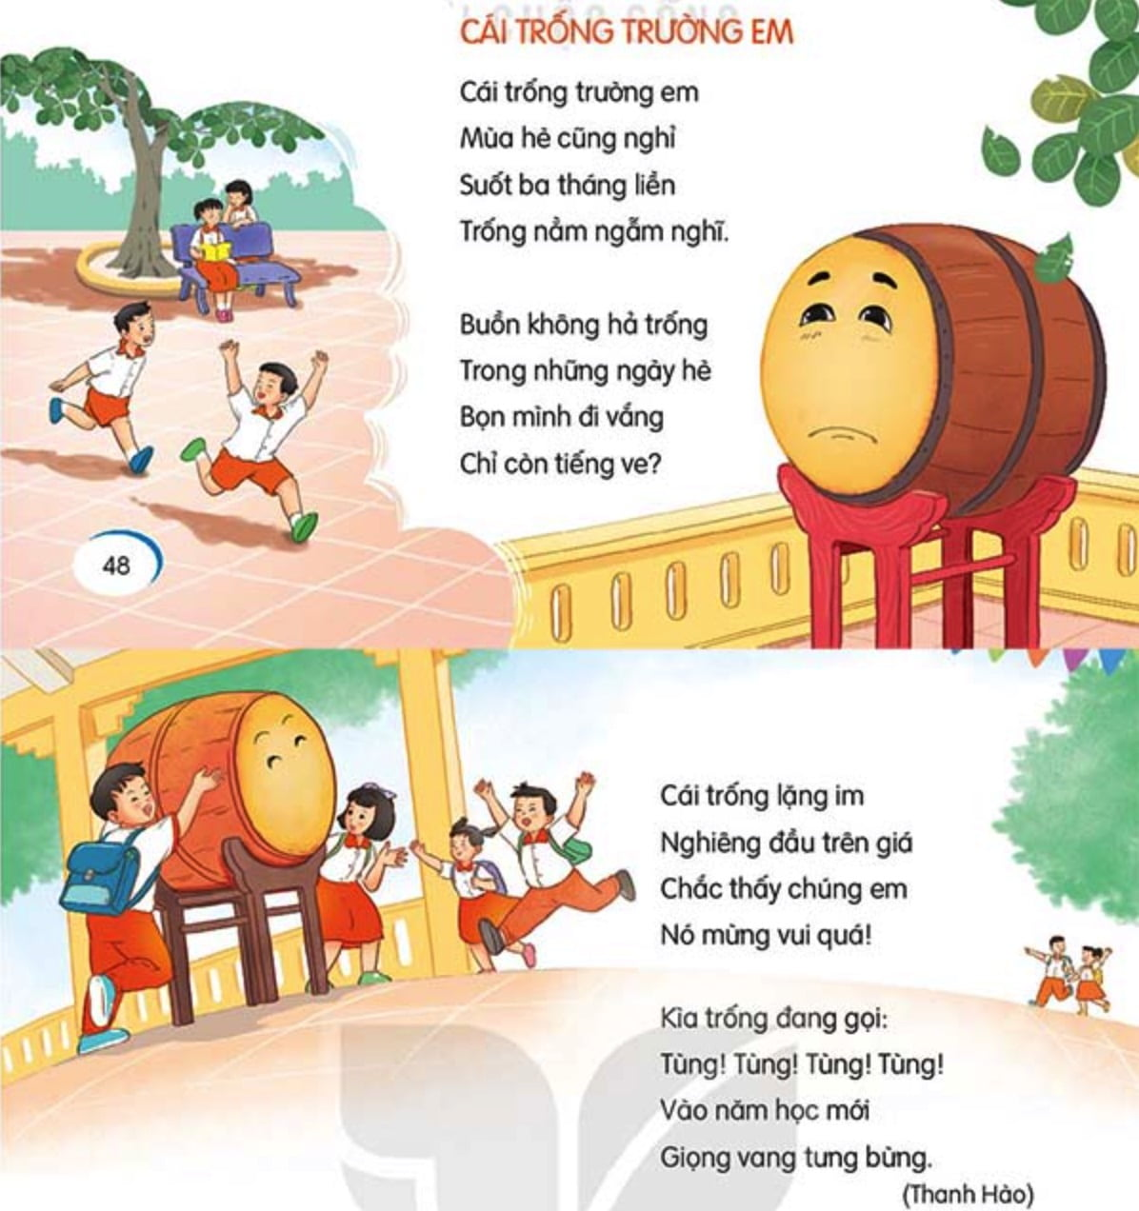


Slide 4

I.
Nghĩa của từ

Slide 5




LUYỆN TẬP
TRÒ CHƠI
Tâm đầu
ý hợp
Cho sẵn 4 từ khoá:
đi, nhô, nhảy, đá
HS mô tả từ khoá bằng hành động
HS ở dưới gọi tên hành động đó

Slide 6

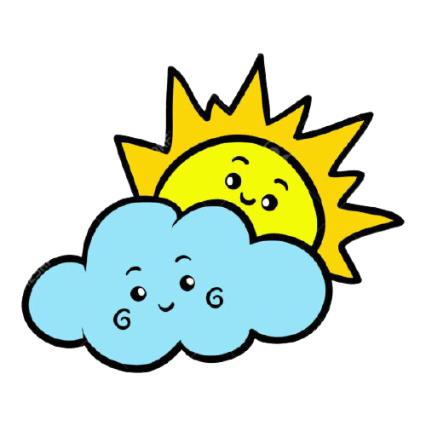
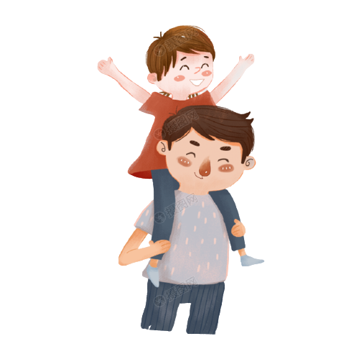
Bài tập 1

Slide 7

a. Nghĩa của từ “nhô”
Nhô (đt): đưa phần đầu cho vượt hẳn lên phía trên hoặc phía trước so với những cái xung quanh.
Mặt trời nhô cao
Mặt trời chuyển động lên cao trên bầu trời và có phần đột ngột, vượt lên so với sự vật xung quanh như núi non, cây cối.

Slide 8

Không thể thay thế từ “nhô” bằng từ “lên” vì “lên” chỉ là một nét nghĩa có trong từ “nhô”
“Nhô” có tính biểu cảm, gợi lên vẻ tinh nghịch, đáng yêu của hình ảnh mặt trời, phù hợp với cách nhìn, cách cảm của trẻ thơ.

Slide 9
Bài tập 2

Slide 10

TRÒ CHƠI
Tinh thần
Đồng đội
Nhóm 1-3: Tìm các từ ngữ trong văn bản
Nhóm 2-4: Tìm các từ ngữ ngoài văn bản

Slide 11
II.
Một số biện pháp tu từ

Slide 12

Nối hai cột với nhau sao cho phù hợp:
Là đối chiếu sự vật, sự việc này với sự vật, sự việc khác có nét tương đồng để làm tăng sức gợi hình, gợi cảm cho sự diễn đạt
So sánh
Là gán thuộc tính của người cho những sự vật không phải là người nhằm tăng tính hình tượng, tính biểu cảm cho diễn đạt
Nhân hoá
Là lặp lại một từ ngữ (đôi khi cả một câu) để làm nổi bật ý muốn nhấn mạnh.
Điệp ngữ

Slide 13
Bài tập 3

Slide 14


Những dòng thơ sử dụng biện pháp tu từ so sánh
Cây cao bằng gang tay
Lá cỏ bằng sợi tóc
Cái hoa bằng cái cúc
Tiếng hót trong bằng nước
Tiếng hót cao bằng mây

Slide 15
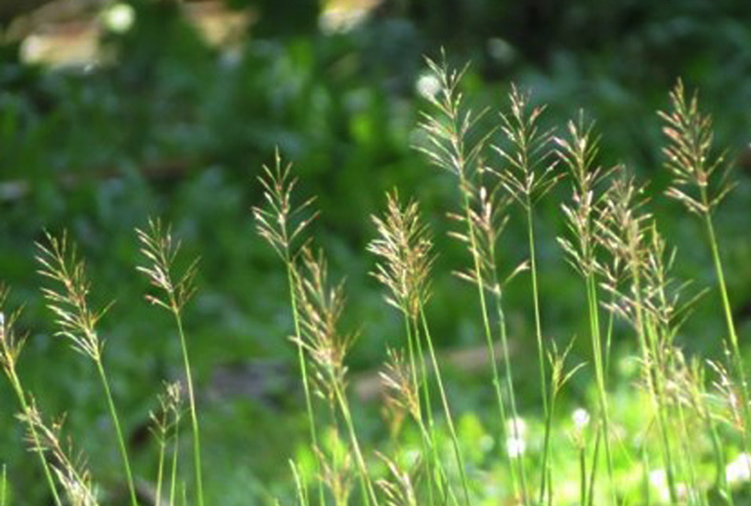
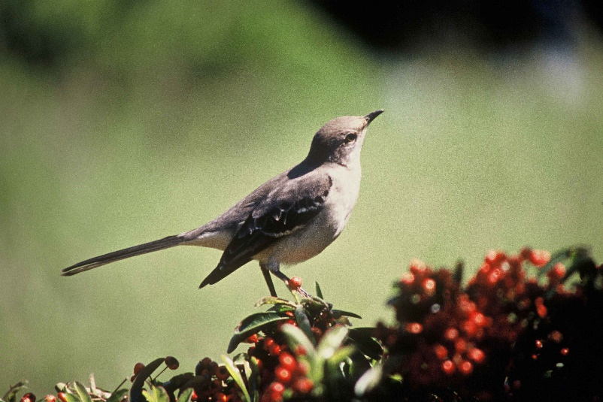
Vế A: Cây, lá cỏ, cái hoa, tiếng hót
Vế B: gang tay, sợi tóc, cái cúc, nước, mây
Hình ảnh thiên nhiên (vế A) được so sánh với những hình ảnh nhỏ, xin, gắn với thế giới con người (vế B)
Thiên nhiên gần gũi, dễ thương trong đôi mắt trẻ thơ
Tác dụng

Slide 16
Bài tập 4

Slide 17

Biện pháp tu từ: Nhân hoá
Tác dụng:
+ Thơ ngây – một tính từ thường dùng để nói về đặc điểm của con người, đặc biệt là trẻ em, ở đây để nói về gió.
+ Khiến làn gió mang vẻ đáng yêu, hồn nhiên như trẻ thơ.

Slide 18
Bài tập 5

Slide 19

- Điệp ngữ trong các đoạn thơ là các từ ngữ:
+ “rất”
+ “Từ cái…”, “Từ…”
- Tác dụng:
+ “rất” → Nhấn mạnh mức độ, tính chất của các sự vật có trong lời ru của mẹ;
+ “Từ cái…”, “Từ…” → liệt kê lần lượt những hình ảnh phong phú trong lời ru của mẹ: là những hình ảnh nổi bật trong kho tàng văn hóa dân tộc.

Slide 20
THANKS

